Slide 1







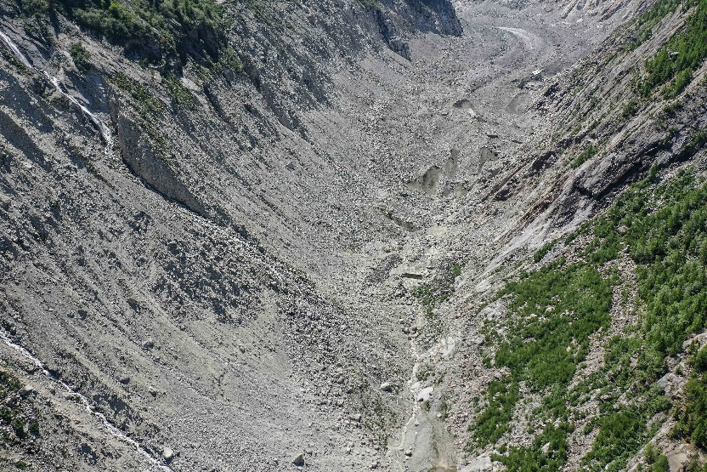
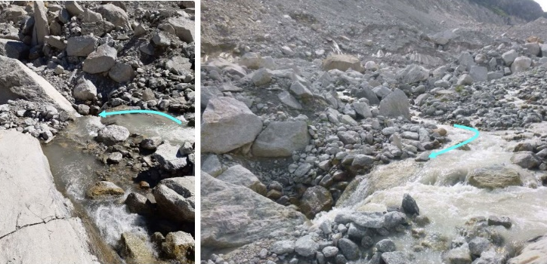



EDF | Reconfiguration d’un captage sous-glaciaire de l’aménagement des Bois
Assistance MOE – Chargé D’ETUDE EN ENVIRONNEMENT
EDF CIH
LMS
Assistance MOE
2017-2022
228 Heures
Contexte
Assistance de la maitrise d’œuvre pour les dossiers réglementaires environnementaux en vue de l’obtention de l’autorisation de travaux
Activités / Réalisations
Analyse et dimensionnement du besoin en données à acquérir pour réaliser les dossiers réglementaires (milieu terrestre, milieu aquatique, paysage …)
Analyse réglementaire du projet pour détermination des procédures administratives environnementales applicables et du type du (des) dossier(s) réglementaire(s) à instruire
Réalisation des cahiers des charges à destination des bureaux d’études spécialisées en fonction des données à acquérir (inventaires faune/flore/habitats, mesures de débits, caractérisation des écoulements, invertébrés benthiques, …), consultation pour gré à gré
Pilotage et suivi du bureau d’étude prestataires
Accompagnement de la MOE dans la séquence ERCA (Eviter, Réduire, Compenser, Accompagner):
Adaptation des périodes de travaux, du phasage des opérations
Mise en défens des zones sensibles pour évitement (milieux humides)
Insertion paysagère du projet
Adaptation de la localisation des accès
Réalisation du:
CERFA cas par cas pour la procédure de l’évaluation environnementale,
Dossier d’exécution des travaux avec analyse des incidences du projet sur l’ensemble des composantes de l’environnement,
Dossier paysage pour travaux dans le site classé du Mont-Blanc
Résultats / Gains
Très bonne connaissance des sensibilités et enjeux environnementaux du projet
Force de proposition pour trouver des consensus entre les travaux à réaliser et les enjeux environnementaux
Sensibilisation auprès des équipes projets des enjeux environnementaux
Niveau d’analyse des impacts du projet et des mesures mises en œuvre validés par le client EDF
Montée en compétence sur la réalisation d’un dossier paysage pour des travaux en site classé dont la qualité a été soulignée par les services de l’Etat

